Slide 1

AirRise
Qualidade do ar em
Ambientes internos

Slide 2




Desafio 08
Monitorar a qualidade do ar interno.
Padrão de qualidade do ar.

Slide 3
Problema
Emissão de gases.
Falta de monitoramento interno.
Problemas de saúde.

Slide 4
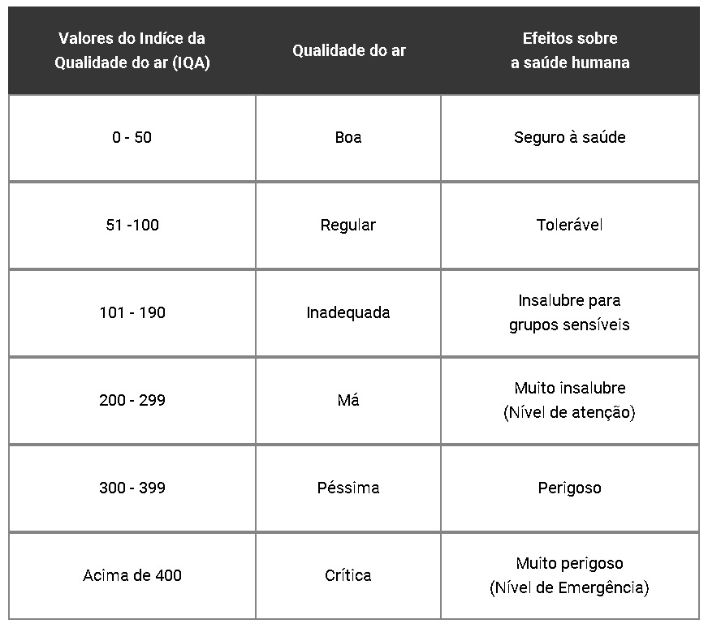
Qualidade do ar
AQI.
Padrões de qualidade do ar em ambientes internos (Casas, empresas, etc...).

Slide 5
Solução
Monitorar a qualidade do ar interno.
Recolher dados.
Notificar o usuário.

Slide 6
Hardware
Arduino
Uno
Sensor
Mq-135

Slide 7
Software
C++
python
php

Slide 8
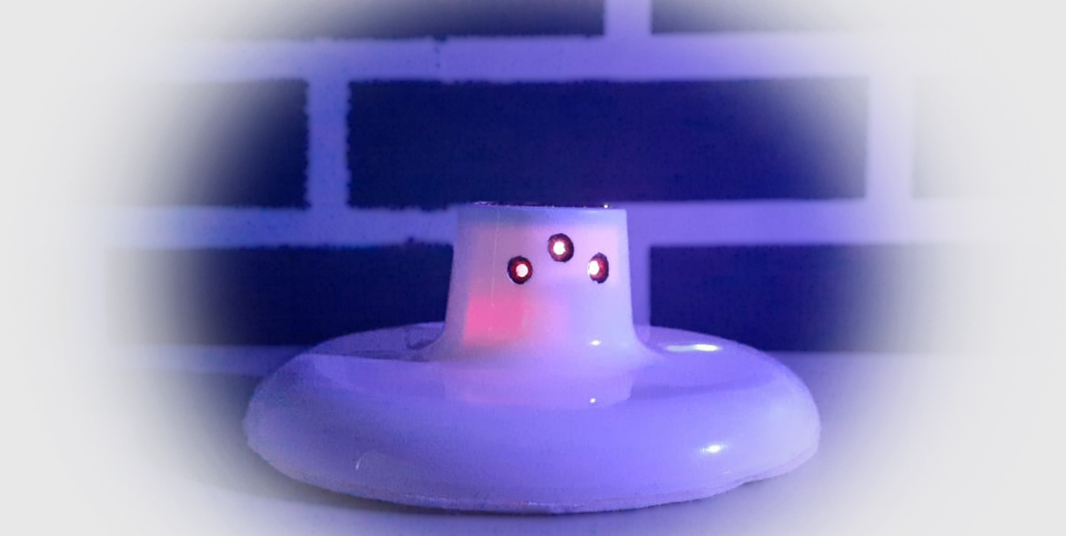
Protótipo Hardware

Slide 9
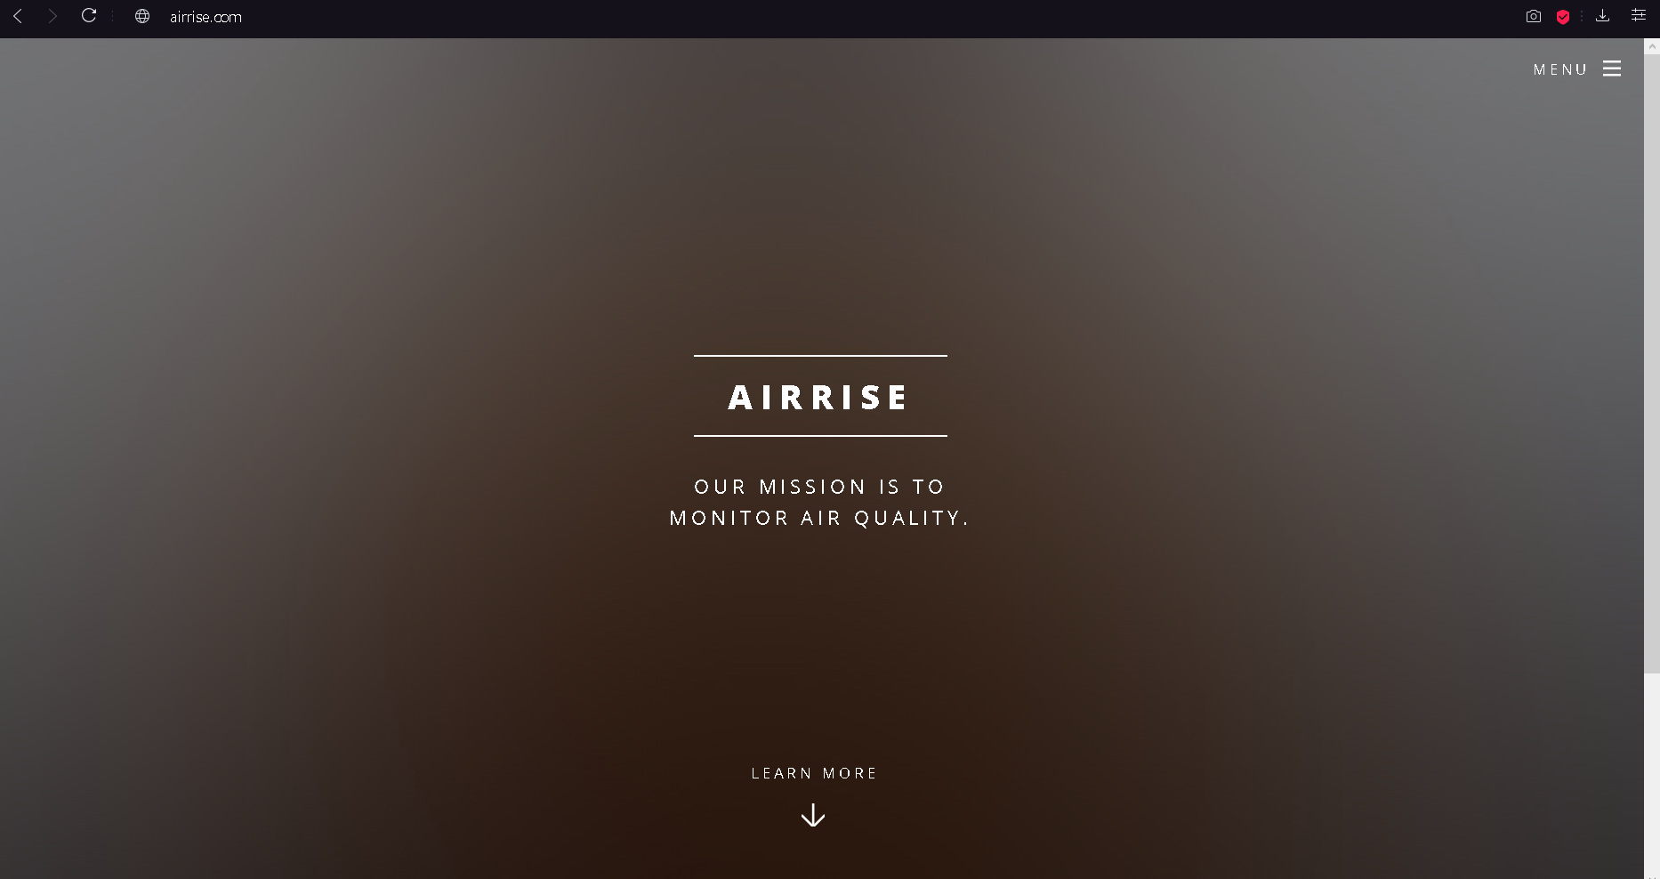
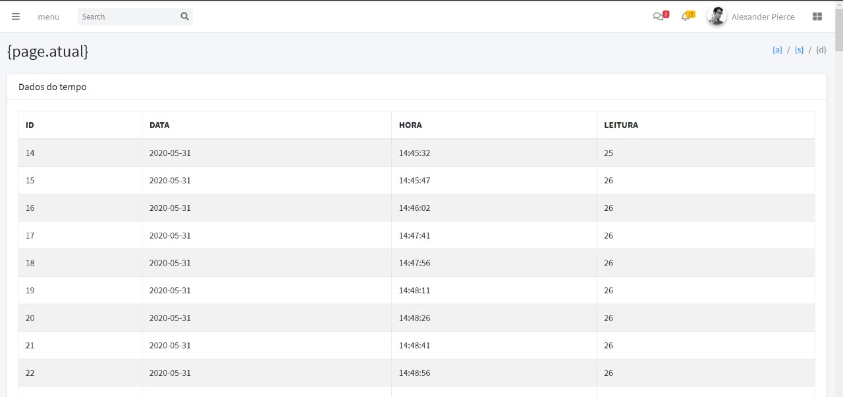
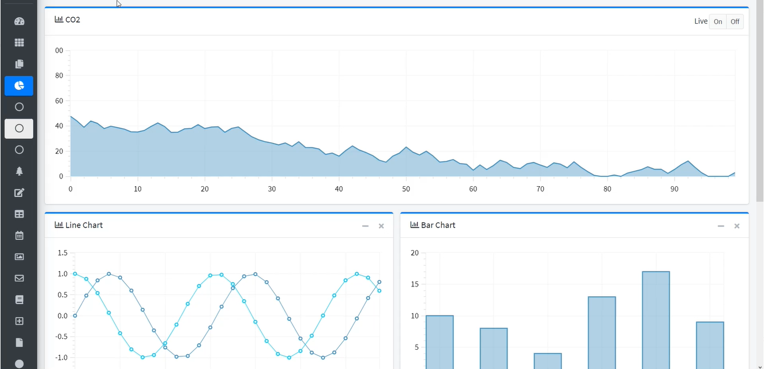
Protótipo Software

Slide 10
Equipe
João
Administrador
Reinaldo
Banco de dados
Leonardo
Dev
Pedro Sissa
Designer
Paulo Sissa
Hardware
Pedro
Dev

Slide 11

Obrigado!
Agradecemos a todos da organização, mentores e facilitadores.
/AllRiseSystem

